Slide 1
Instituto Privado Rafael
Arévalo Martínez
Rafael ANTONIO Arreaga FONSECA
Computación
Yesica Argueta
Partes de la computadora
4to Perito en ADMINISTRACIÓN DE EMPRESAS

Slide 2
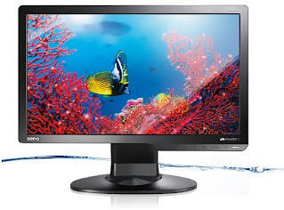
MONITOR
El monitor de computadora o pantalla de ordenador, aunque también es común llamarlo pantalla, es un dispositivo de salida que, mediante una interfaz, muestra los resultados del procesamiento de una computadora.

Slide 3
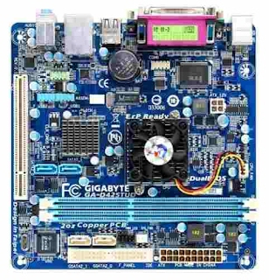
PLACA MADRE
La placa base, aunque también conocida como placa madre, o tarjeta madre es una placa de circuito impreso a la que se conectan los componentes que constituyen la computadora u ordenador. Tiene instalados una serie de circuitos integrados, entre los que se encuentra el chipset, que sirve como centro de conexión entre el procesador, la memoria RAM, los buses de expansión y otros dispositivos.

Slide 4
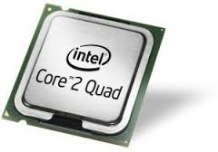
MICROPROCESADOR
La unidad central de procesamiento o CPU o simplemente el procesador o microprocesador, es el componente del computador y otros dispositivos programables, que interpreta las instrucciones contenidas en los programas y procesa los datos. Los CPU proporcionan la característica fundamental de la computadora digital y son uno de los componentes necesarios encontrados en las computadoras de cualquier tiempo.

Slide 5
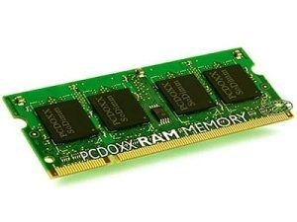
MEMORIA RAM
La memoria de acceso aleatorio es la memoria desde donde el procesador recibe las instrucciones y guarda los resultados. La frase memoria RAM se utiliza frecuentemente para referirse a los módulos de memoria que se usan en los computadores personales y servidores.

Slide 6
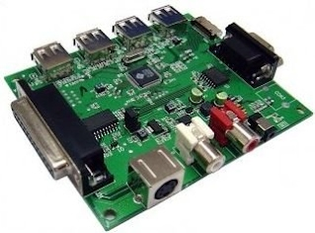
TARJETA DE EXPANSIÓN
Las tarjetas de expansión son dispositivos con diversos circuitos integrados y controladores que, insertadas en sus correspondientes ranuras de expansión, sirven para ampliar las capacidades de un ordenador. Las tarjetas de expansión más comunes sirven para añadir memoria, controladoras de unidad de disco, controladoras de vídeo, puertos serie o paralelo y dispositivos de módem internos.

Slide 7
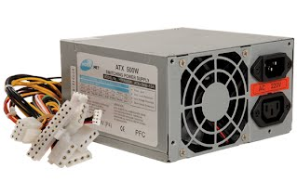
FUENTE DE ALIMENTACIÓN
En electrónica, una fuente de alimentación es un dispositivo que convierte la tensión alterna de la red de suministro, en una o varias tensiones, prácticamente continuas, que alimentan los distintos circuitos del aparato electrónico al que se conecta (ordenador, televisor, impresora, router, etc.). Las fuentes de alimentación, para dispositivos electrónicos, pueden clasificarse básicamente como fuentes de alimentación lineal y conmutada.

Slide 8
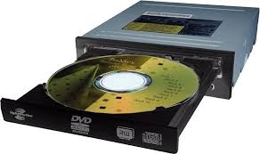
UNIDAD DE DISCO ÓPTICO
En informática, una unidad de disco óptico es una unidad de disco que usa una luz láser u ondas electromagnéticas cercanas al espectro de la luz como parte del proceso de lectura o escritura de datos desde o a discos ópticos. Algunas unidades solo pueden leer discos, pero las unidades más recientes usualmente son tanto lectoras como grabadoras. Para referirse a las unidades con ambas capacidades se suele usar el término lectograbadora. Los discos compactos (CD), DVD, y Blu-ray Disc son los tipos de medios ópticos más comunes que pueden ser leídos y grabados por estas unidades.

Slide 9
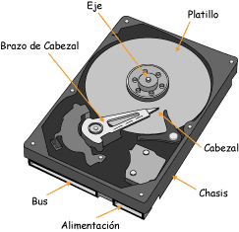
DISCO DURO
Un disco duro o disco rígido es un dispositivo de almacenamiento de datos no volátil que emplea un sistema de grabación magnética para almacenar datos digitales. Se compone de uno o más platos o discos rígidos, unidos por un mismo eje que gira a gran velocidad dentro de una caja metálica sellada. Sobre cada plato se sitúa un cabezal de lectura/escritura que flota sobre una delgada lámina de aire generada por la rotación de los discos.

Slide 10
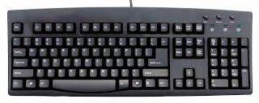
TECLADO
En informática un teclado es un periférico de entrada o dispositivo, en parte inspirado en el teclado de la máquina de escribir, que utiliza una disposición de botones o teclas, para que actúen como palancas mecánicas o interruptores electrónicos que envían información a la computadora. Después de las tarjetas perforadas y las cintas de papel, la interacción a través de los teclados al estilo teletipo se convirtió en el principal medio de entrada para las computadoras.

Slide 11
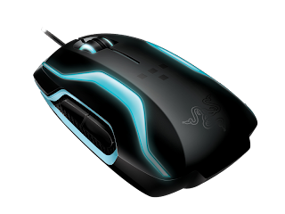
RATÓN/MOUSE
El ratón o mouse es un dispositivo apuntador usado para facilitar el manejo de un entorno gráfico en un computador. Generalmente está fabricado en plástico y se utiliza con una de las manos. Detecta su movimiento relativo en dos dimensiones por la superficie plana en la que se apoya, reflejándose habitualmente a través de un puntero o flecha en el monitor.

